Slide 1
系列危害公共安全事件 关联关系挖掘及预测
队 名：Thursday Night
指导老师：刘晓娟¹
汇 报人：高奇
成 员：许景平² 高奇² 李思敏² 夏茂庚²肖泽东³
1 北京师范大学政府管理学院 2 北京师范大学认知神经科学与学习国家重点实验室
3北京师范大学信息科学与技术学院

Slide 2
目录
问题和分析
微博信息处理
极性判别
分析总结
新闻信息处理
去噪
事件抽取
规律挖掘
模型分析
暴恐预测模型
传播影响模型
总结

Slide 3
目录
问题和分析
微博信息处理
极性判别
分析总结
新闻信息处理
去噪
事件抽取
规律挖掘
模型分析
暴恐预测模型
传播影响模型
总结

Slide 4
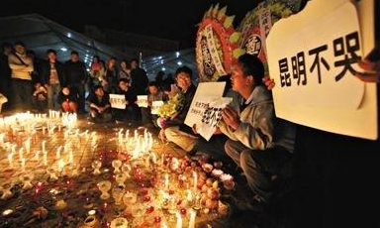
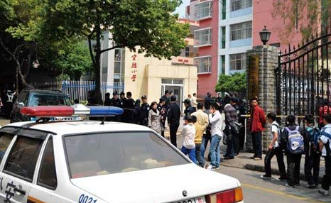
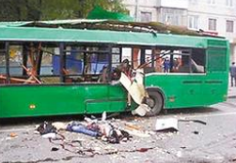
问题和分析：问题重述
数据
新闻
微博
事件
关联关系
发生规律
预测
即将发生的事件
事件的传播因素
暴恐
校园砍杀
公交爆炸
决策支持
Notes:
各类危害公共安全的事件给广大人民群众的生命和财产带来了严重损害，极大地影响着社会稳定和民族团结。了解这些危害公共安全事件在互联网上的触发、传播机理，找到相关事件间的影响关系和共性，是意义重大的研究课题。可以为事件发生的预测提供支持，

Slide 5
问题和分析：竞赛任务
数据
约54万条。其中新闻数据36万条，微博数据18万条。
基本任务：
通过数据清洗，剔除杂质或无关数据
根据模型和算法的维度需求，自定义标签
核心任务（选作）
挖掘同系列事件间的相互触发关系和传播影响因素
挖掘不同系列事件间的可能关系和影响因素
对国内近期这三类公共安全事件发生的可能性进行预测

Slide 6
问题和分析：分析思路
极性判别
统计分析
微 微
博
积极
新
闻
中性
结论
消极
去噪
暴恐
公交
校园
事件1
…
建立解释模型
规律总结
事件N
事件1
…
建立解释模型
规律总结
事件N
划分到事件
事件1
建立解释模型
…
规律总结
事件N

Slide 7
目录
问题和分析
微博信息处理
极性判别
分析总结
新闻信息处理
去噪
事件抽取
规律挖掘
模型分析
暴恐预测模型
传播影响模型
总结

Slide 8

微博信息处理：极性判别
中性：人大为昆明暴恐事件遇难者默哀
积极：#祈福昆明
消极：昆明。昨夜，走过一场恶梦！
目的
获取舆论倾向
探索事件影响的平复过程
方法
LingPipe
Logistic Regression
半监督训练
结果
正确率$≥$89%

Slide 9
微博信息处理：分析总结
暴恐事件
事件-微博数量关系
异常：未知事件/寂静事件
事件-极性微博数量关系
异常：积极情绪主导
总体分析结论
有无无辜人员伤亡影响感情倾向
报道口径影响情感波动

Slide 10
目录
问题和分析
微博信息处理
极性判别
分析总结
新闻信息处理
去噪
事件抽取
规律挖掘
模型分析
暴恐预测模型
传播影响模型
总结

Slide 11
新闻信息处理
新闻数据
去噪
事件抽取
规律挖掘

Slide 12
新闻信息处理：去噪
向量空间模型(VSM)
词性过滤
新闻数据
原始数据
词频统计
待选词集
分词
词频过滤
去噪
80万
3万
事件抽取
规律挖掘

Slide 13

新闻信息处理：去噪
向量空间模型(VSM)
词性过滤
新闻数据
原始数据
词频统计
待选词集
分词
词频过滤
去噪
80万
3万
事件抽取
规律挖掘
待选词集
三类事件
抽样
两两交叉T检验
关键词集
300

Slide 14
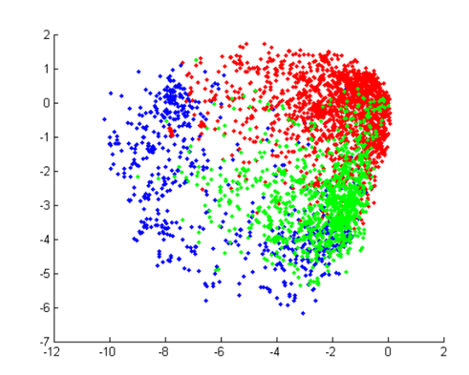

新闻信息处理：去噪
利用关键词集对新闻进行向量化表示
新闻数据
新闻数据
1.新疆发生一起暴恐事件，砍杀数人
2.昨天股票暴涨，被指控幕后操作
去噪
去噪效果
去掉5万余条噪声数据
假阳性 $<$ 0.1%
向量化
新疆 | 1 | 0
暴恐 | 1 | 0
砍杀 | 1 | 0
指控 | 0 | 1
事件抽取
规律挖掘
近0舍去
新闻集合
1.新疆发生一起暴恐事件，砍杀数人

Slide 15
新闻信息处理：事件新闻集划分
1，找出事件
新闻数据
去噪
昆明301
事件抽取
规律挖掘
天安门爆炸
巴楚暴恐
Notes:
图为每天的新闻报道量，重大事件的发生伴随新闻报道量的骤增，因此每个尖峰即一个重大事件
设定一个阈值，新闻量超过阈值的日期很可能发生了重大事件。
图中的三个尖峰就代表了巴楚暴恐，天安门爆炸，和昆明301暴力恐怖事件。
通过查看这些日期的新闻，我们将所有恐怖主义事件汇总成表。

Slide 16
新闻信息处理：事件新闻集划分
时间 | 暴恐事件
2011-7-18 | 新疆和田派出遭恐怖袭击
2011-7-31 | 新疆喀什市汽车冲撞人群暴力案件
2012-2-28 | 新疆叶城暴恐行凶
2012-6-29 | 新疆劫机案
2013-4-23 | 新疆喀什巴楚县暴力恐怖案件
2013-6-26 | 新疆鄯善县暴力恐怖事件
2013-8-28 | 喀什团伙暴力恐怖案
2013-10-28 | 吉普車天安門爆炸
2013-12-15 | 新疆袭击事件
2013-12-30 | 暴徒冲击新疆莎车县公安局
2014-1-25 | 新疆新和县暴恐案
2014-2-14 | 新疆乌什凶徒持刀袭警案
2014-3-1 | 新疆3 01暴力事件
新闻数据
去噪
事件抽取
规律挖掘
Notes:
其他两类事件也可以这样做出事件表

Slide 17
新闻信息处理：事件新闻集划分
2014_03_01 昆明火车站暴恐事件直击：这些人为什么要这样心狠？
2014_03_01 一伙人在昆明火车站持械砍杀路人 已有数名被处置
2014_03_01 昆明火车站广场一伙不明身份人员持械砍人 5暴徒被击毙
新闻数据
3条种子新闻
去噪
TF-IDF提取关键词
昆明、暴恐、火车站
事件抽取
规律挖掘
新闻匹配
昆明暴恐案新闻集合
*TF-IDF: 词频逆文档频率
Notes:
词频逆文档频率。
用三个关键词对发生日期之后的新闻进行匹配。直到连续15天没有出现该事件的新闻停止匹配。

Slide 18
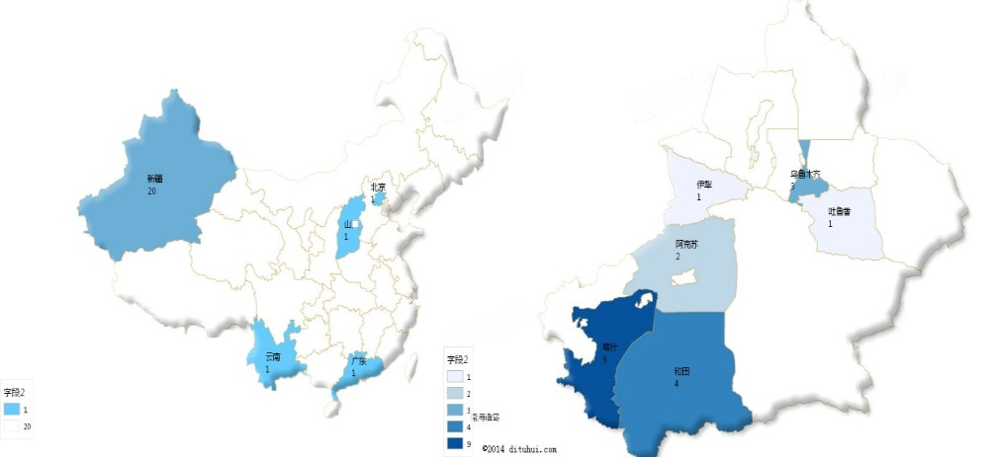
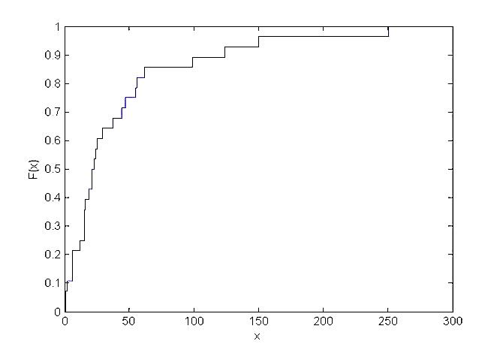
新闻信息处理：暴恐事件分析
新闻数据
去噪
地点
时间
事件抽取
死伤
规律挖掘
Notes:
首先是暴恐事件，暴恐集中发生在新疆的西南部和其他省会城市，
时间上看，两次暴恐事件的间隔通常在50天以内。
近年来暴恐愈加频繁，无论是死亡人数还是受伤人数都在增多，恐怖活动日益猖獗

Slide 19
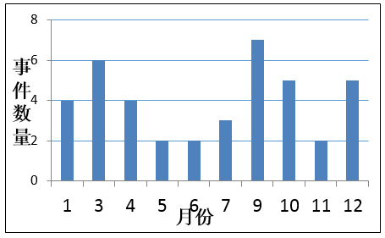
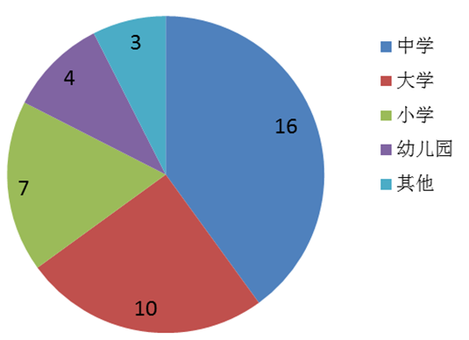
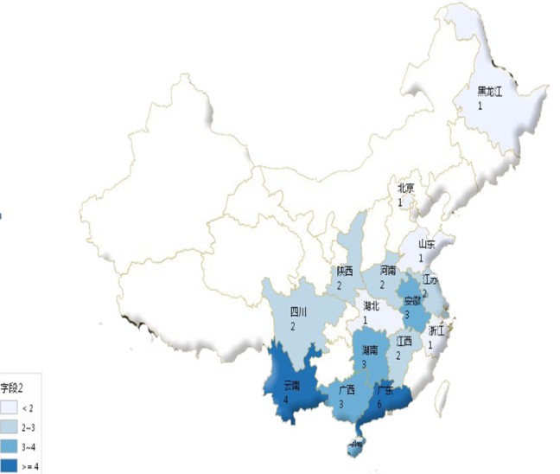
新闻信息处理：校园砍杀事件分析
时间：
开学、放假
学校：
中学、大学
地点：南方
伤亡人数
Notes:
主要分布在我国的南方，
然后看校园砍杀事件的特点，主要包括四个方面
1.时间上看，主要分布在开学和放假时间
2.地点上看，主要分布在我国的南方
3.学校分布：主要分布在中学和大学
4.从伤亡人数来看，大多数砍杀事件伤亡人数较少

Slide 20
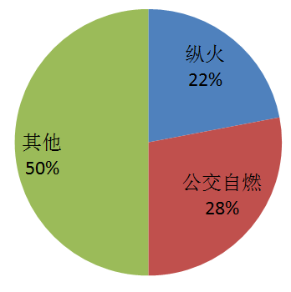
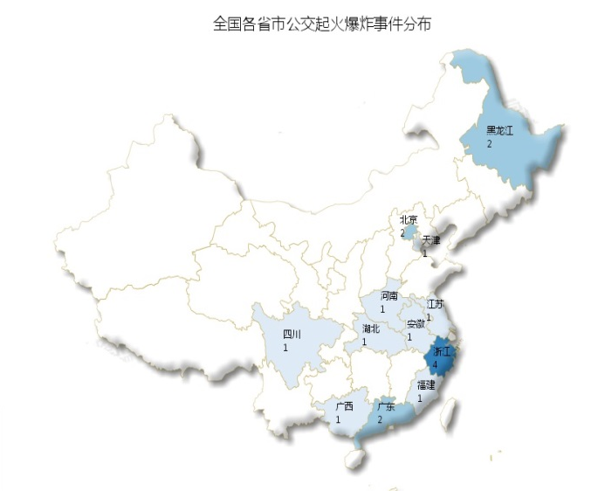
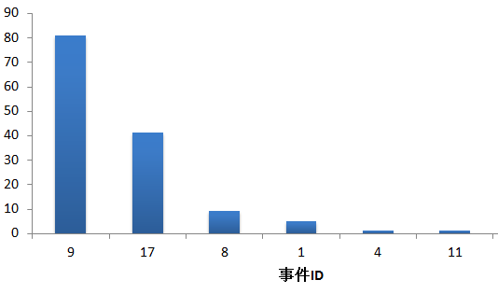
新闻信息处理：公交爆炸事件分析
原因
地点
伤亡人数
Notes:
公交车爆炸案主要集中在春秋两季，
东部沿海城市

Slide 21
新闻信息处理：小结
校园砍杀、公交车爆炸
经济发达地区
校园砍杀
季节性
暴恐事件
时间和地域局部性

Slide 22
目录
问题和分析
微博信息处理
极性判别
分析总结
新闻信息处理
去噪
事件抽取
规律挖掘
模型分析
暴恐预测模型
传播影响模型
总结

Slide 23




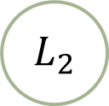
模型分析：暴恐预测模型
概率图
$$L_{1}$$
$$L_{2}$$
$$L_{i}$$
$$L_{n}$$
节点:
吐鲁番
乌鲁木齐
地点:
和田
喀什
时间:
2011/7/8
2011/7/30
2013/6/26
2014/4/30
暴恐事件短时间内在同一地点重复发生的概率到底是多少呢？
Notes:
我们观察到24起暴恐事件中，21起发生在新疆。我们基于新疆发生的暴恐事件，建立暴恐预测模型。我们将新疆发生的暴恐事件按行政区划分，每个事件用节点表示，节点有地点和时间属性。我们对暴恐事件发生规律总结时发现，很多暴恐事件发生后，在短时间内，同一地点又有新的暴恐事件发生。那暴恐事件短时间内在同一地点重复发生的概率到底是多少呢？

Slide 24
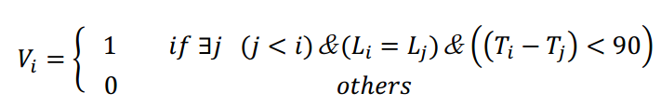
模型分析：暴恐预测模型
预测时间：3个月
估计概率：3个月内在同一地点重复发生暴恐事件的概率
“重复发生”暴恐事件：
3个月前在同一地点发生过暴恐事件，定义节点值为1
1
0
1
时间轴
90天
Notes:
竞赛题目要求预测2014年4月后的3个月的暴恐事件的发生，因此我们将求解重复发生暴恐事件的时间间隔定义为3个月，计算3个月内在同一地点重复发生暴恐事件的概率。对于某一暴恐事件，如果在此事件的前三个月内，在事件发生的同一地点发生过暴恐事件，我们认为该暴恐时间为“重复发生”暴恐事件，定义其在事件转移链中事件节点值为1。（弹出节点图，演示求解方法）（弹出公式）节点值可以用以下数学公式描述。

Slide 25
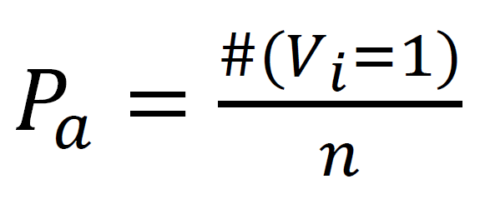
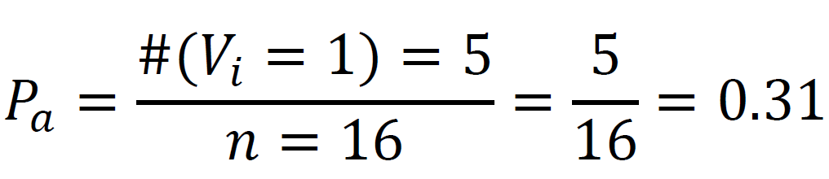
模型分析：暴恐预测模型
“重复发生”暴恐事件的概率
将模型应用于现有数据
表明暴恐事件3个月内在某地重复发生的概率是0.31
Notes:
通过以上定义，我们可以计算“重复发生”暴恐事件的概率。算法为“重复发生”暴恐事件的数目（即转移链中节点值等于1的数目）除以暴恐事件总数（节点总数）。将模型应用于现有2011年5月-2014年4月暴恐数据，得到“重复发生”暴恐事件的概率为0.31，表面暴恐事件3个月内在同一地点重复发生的概率为0.31。

Slide 26
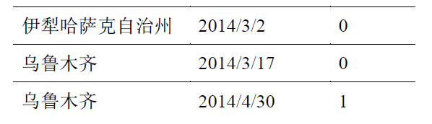
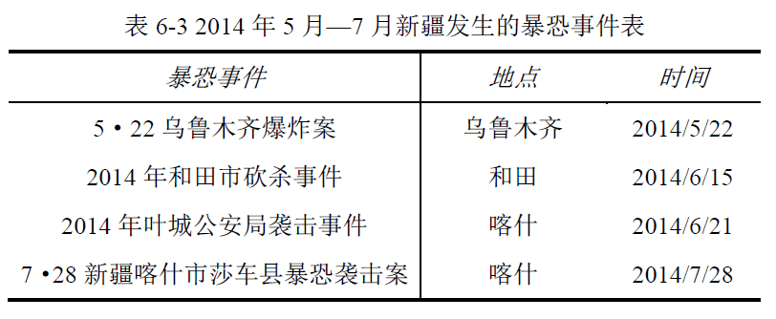
模型分析：暴恐预测模型
已知2011年5月—2014年4月
预测2014年5月-7月
Notes:
海量公司提供的数据集中包含2011年5月—2014年4月的数据，观察2014年3月-4月的数据，如表，4月30乌鲁木齐发生暴恐事件，根据我们“重复发生”暴恐事件概率估计，5月-7月乌鲁木齐再次发生暴恐事件的概率为0.31，互联网新闻查询，得到2014年5月-7月发生的暴恐事件如表，发现5月22日乌鲁木齐发生爆炸案。因此，我们的预测模型是有效的。

Slide 27
模型分析：传播关系模型
事件序号 | 前一件事件的死亡人数等级 | 当前事件死亡人数等级 | 前一件事件的报道量 | 当前事件的报道量
1 | 2 | 2 | 25 | 91
2 | 2 | 2 | 91 | 93
3 | 2 | 1 | 93 | 46
4 | 1 | 3 | 46 | 38
5 | 3 | 1 | 38 | 18
7 | 1 | 3 | 18 | 4982
9 | 3 | 4 | 4982 | 8566
12 | 4 | 2 | 8566 | 1770
13 | 2 | 2 | 1770 | 285
14 | 2 | 2 | 285 | 305
15 | 2 | 1 | 305 | 1198
16 | 1 | 2 | 1198 | 655
17 | 2 | 1 | 655 | 1132
18 | 1 | 5 | 1132 | 10029
19 | 5 | 1 | 10029 | 511
Y=β₀+β₁X₁+β₂X₂+β₃X₃+ε
事件的报道量
1）当前事件的死亡人数正相关
2）前一个事件的死亡人数、报道量呈负相关
Notes:
我们考察当前事件新闻报道量的影响因素，用回归模型拟合数据，发现当前事件报道量和
1）当前事件的死亡人数正相关 2）前一个事件的死亡人数呈负相关 3）前一个事件的报道量呈负相关

Slide 28
目录
问题和分析
微博信息处理
极性判别
分析总结
新闻信息处理
去噪
事件抽取
规律挖掘
模型分析
暴恐预测模型
传播影响模型
总结

Slide 29

总结
向量空间模型去噪算法
去掉5万余条噪声数据
假阳性 $<$ 0.1%
TF-IDF事件提取算法
成功划分资讯集合
概率图转移模型
P=0.31预测暴恐事件发生
Notes:
5万噪声，噪声中抽样

Slide 30
致谢
感谢各位专家评委
请各位专家评委批评指正

